Slide 1
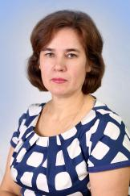
Министерство образования Республики Мордовия
Портфолио
Третьяковой Нины Николаевны
воспитателя муниципального дошкольного образовательного учреждения «Детский сад № 101»
Дата рождения: 14.03.1966г.
Профессиональное образование: среднее специальное,
Зубово - Полянское педагогическое училище
Специальность: «Дошкольное воспитание»
Квалификация: воспитатель детского сада
Диплом ГТ №287295
Дата выдачи: 04.07.1985г.
Стаж педагогической работы: 35 лет
Общий трудовой стаж : 35 лет
Наличие квалификационной категории:
первая квалификационная категория
Дата последней аттестации: 11.11.2015.

Slide 2


Slide 3
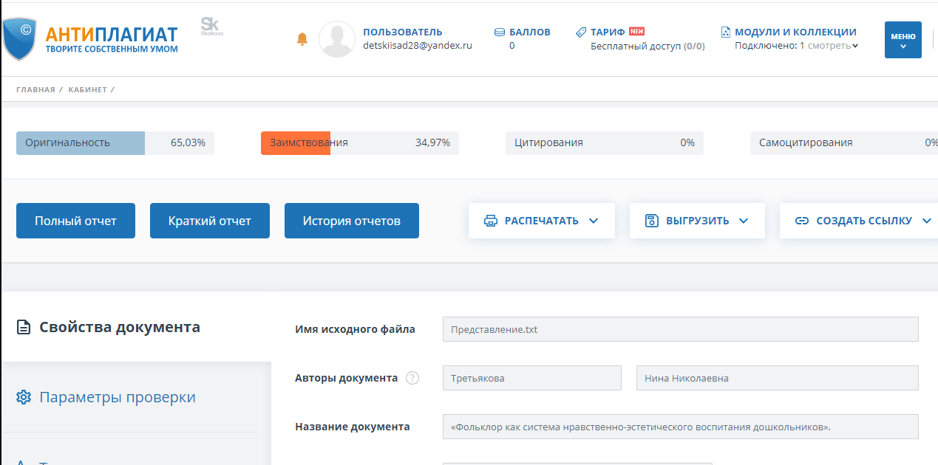
Представление инновационного педагогического опыта на сайте МДОУ «Детский сад № 101»
https://ds101sar.schoolrm.ru/sveden/employees/11244/218572/

Slide 4
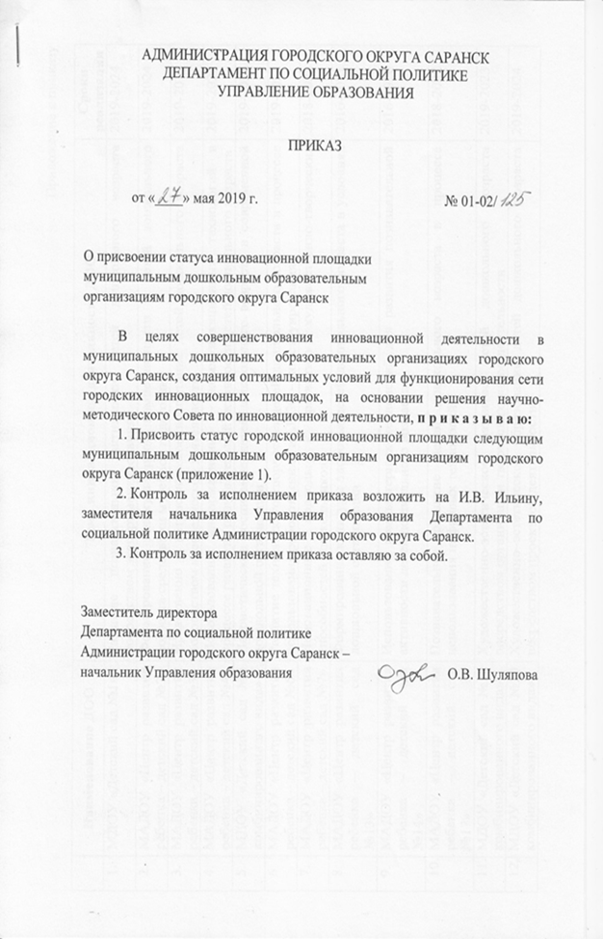
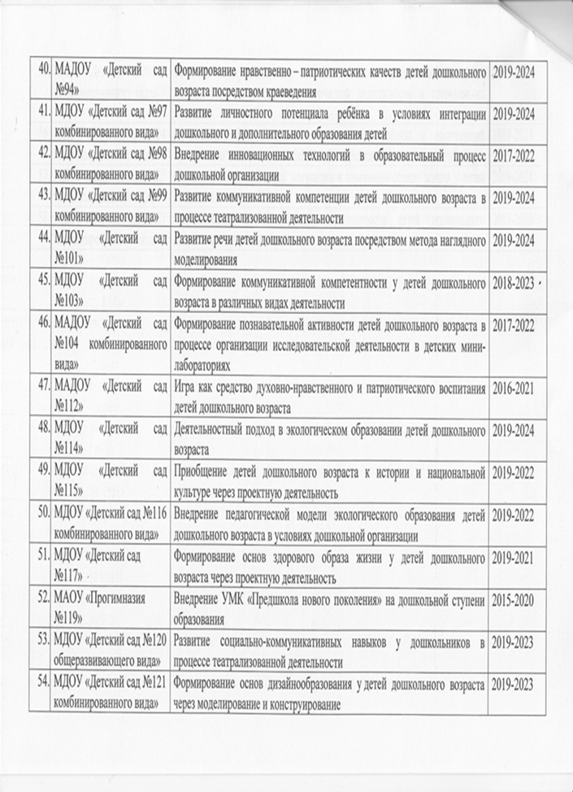
1.Участие в инновационной (экспериментальной)деятельности.

Slide 5
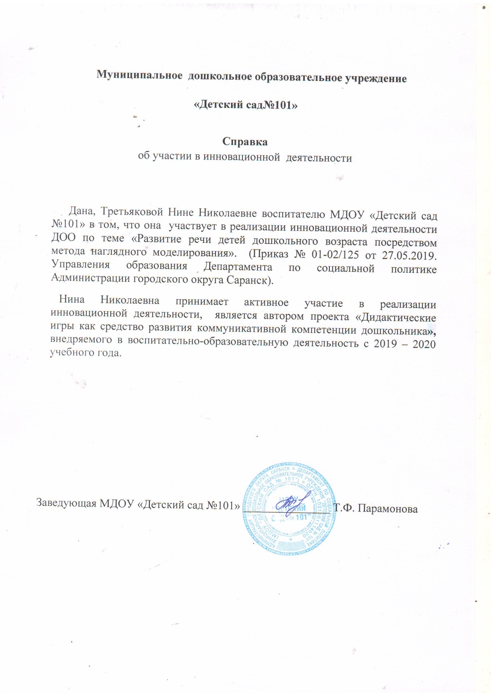

Slide 6
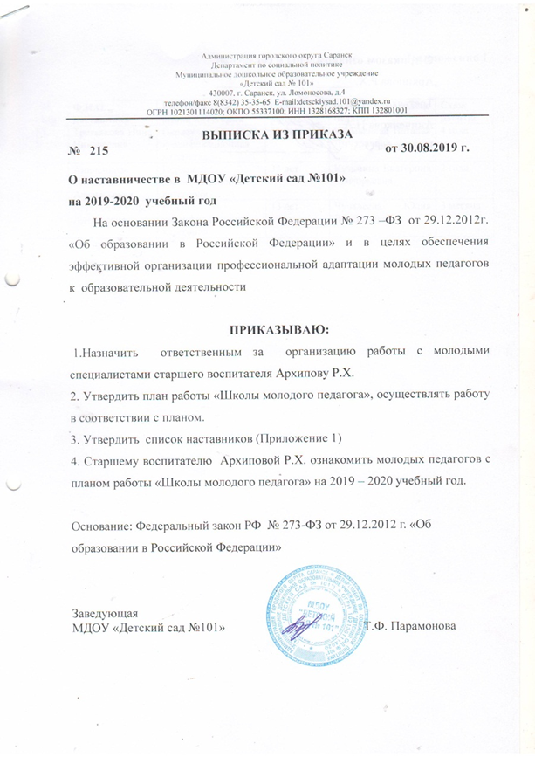
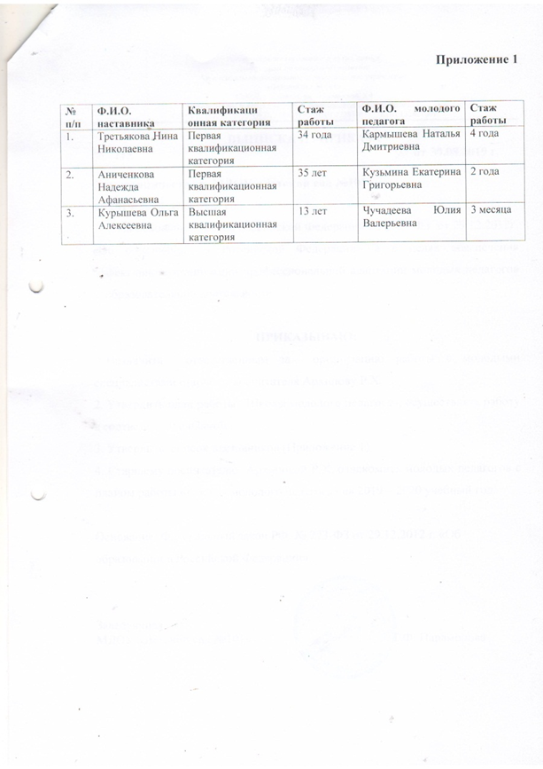
2. Наставничество

Slide 7
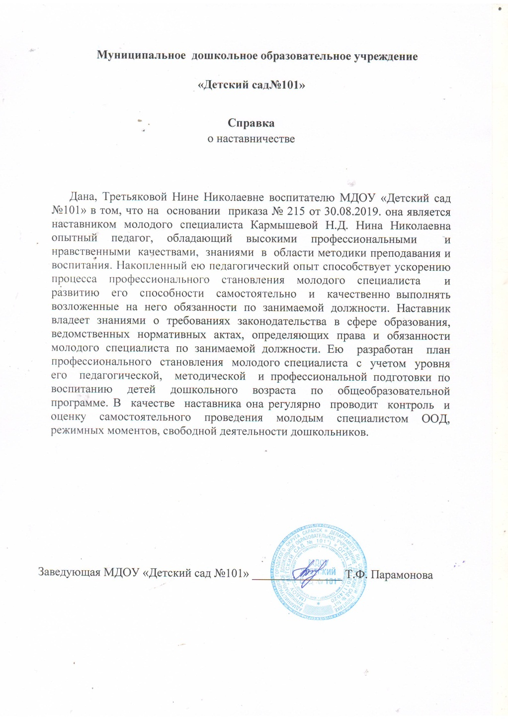

Slide 8
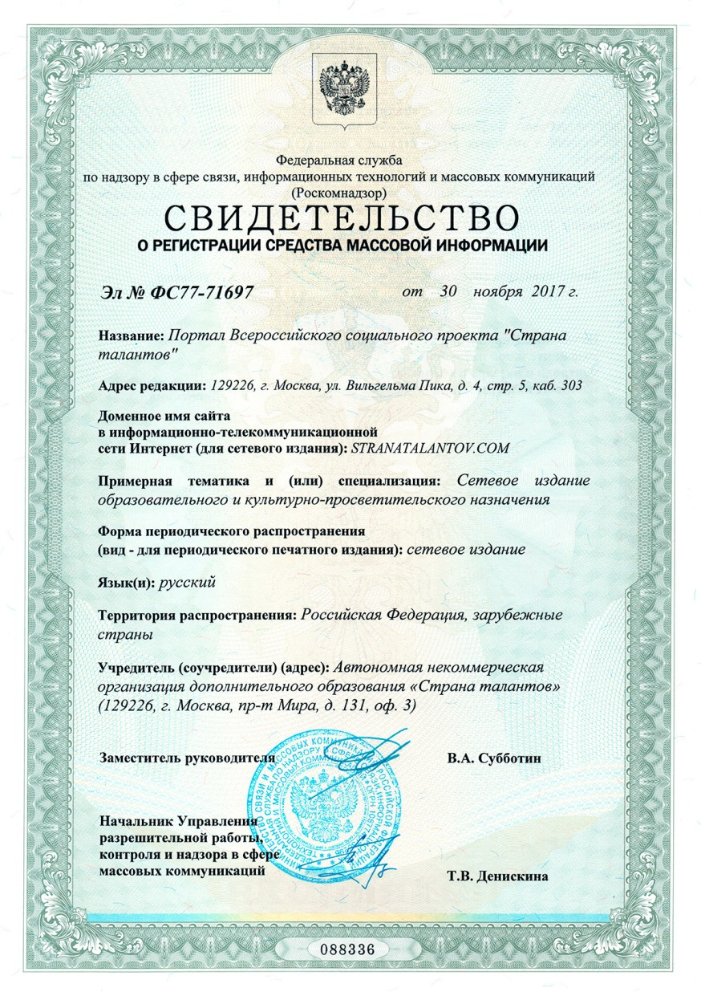
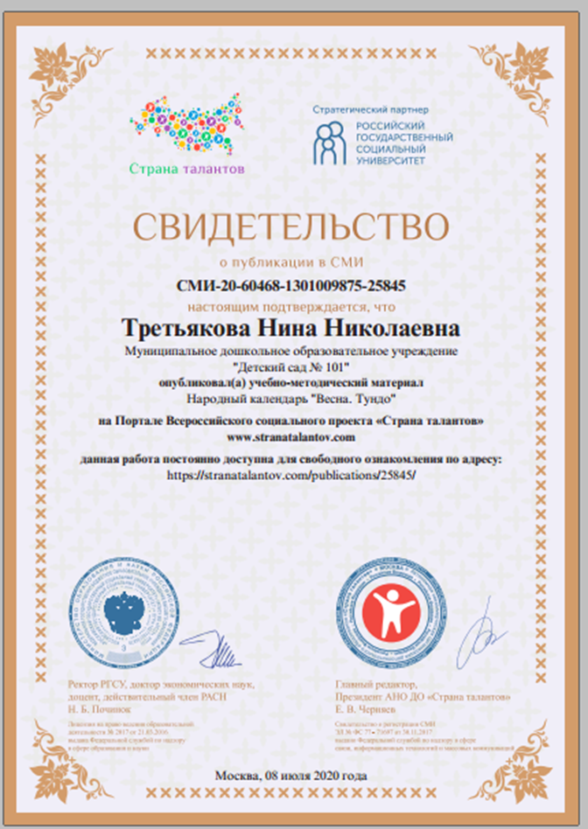
3.Наличие публикаций.

Slide 9
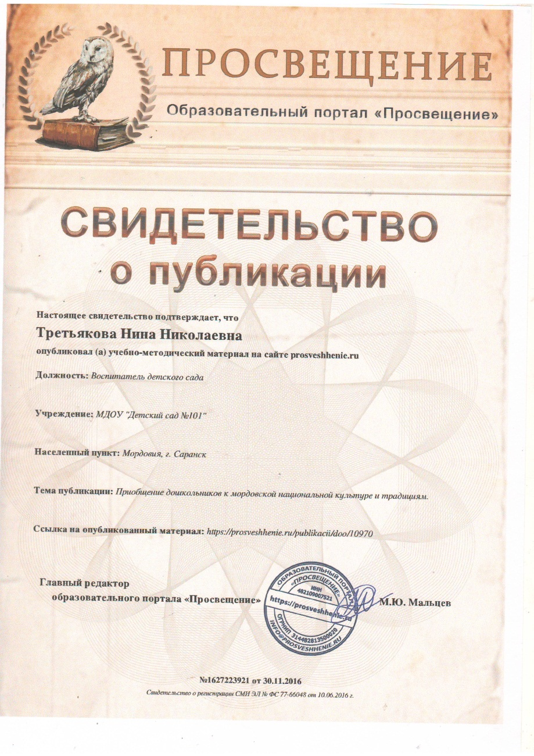
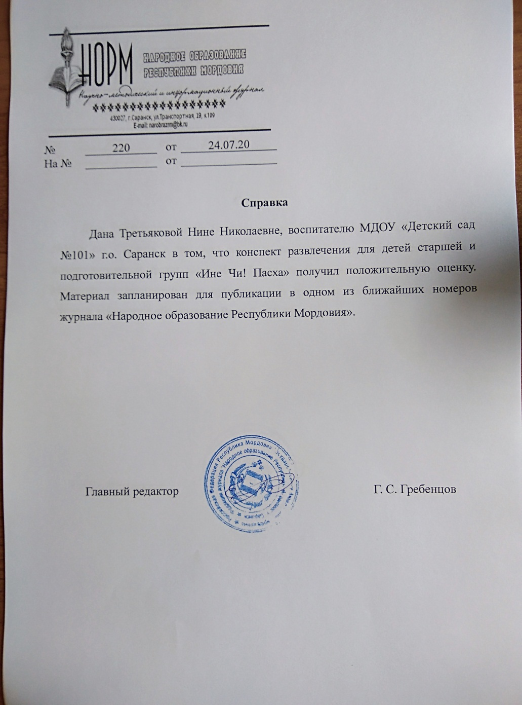

Slide 10
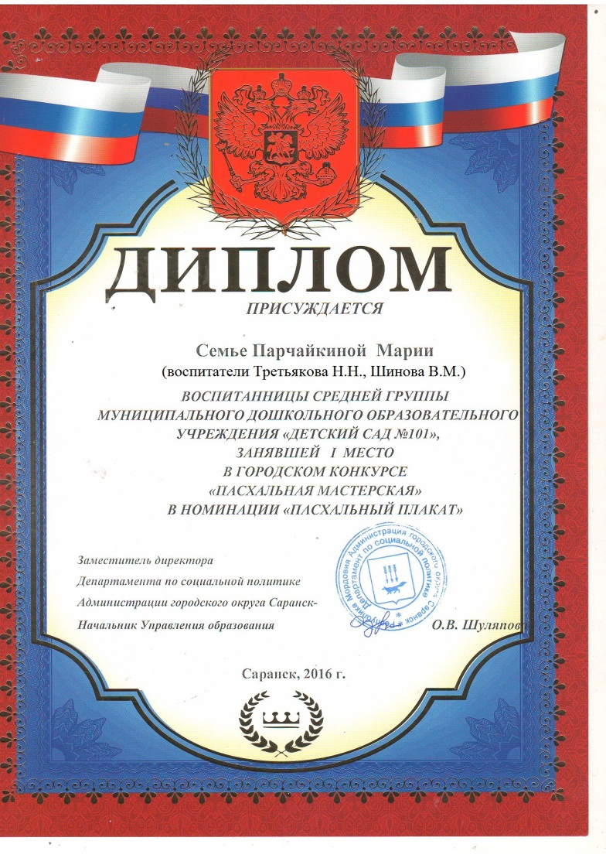
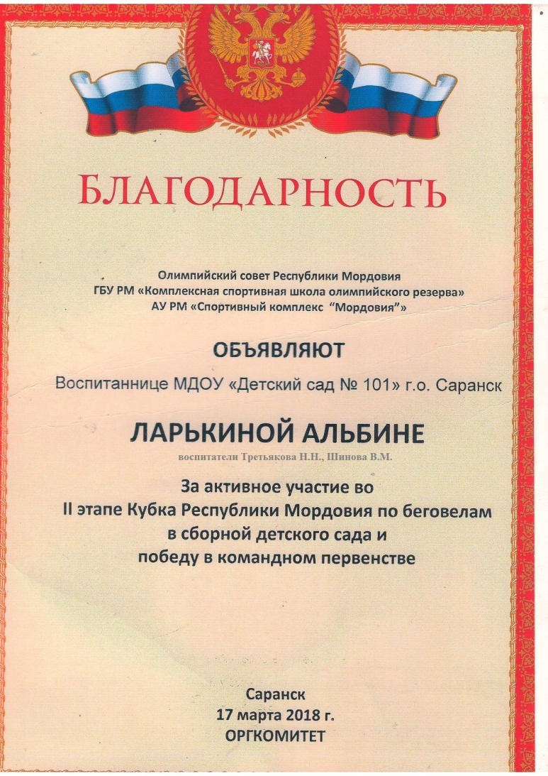
4.Результаты участия воспитанников в : конкурсах, выставках , турнирах ,соревнованиях , акциях, фестивалях.

Slide 11
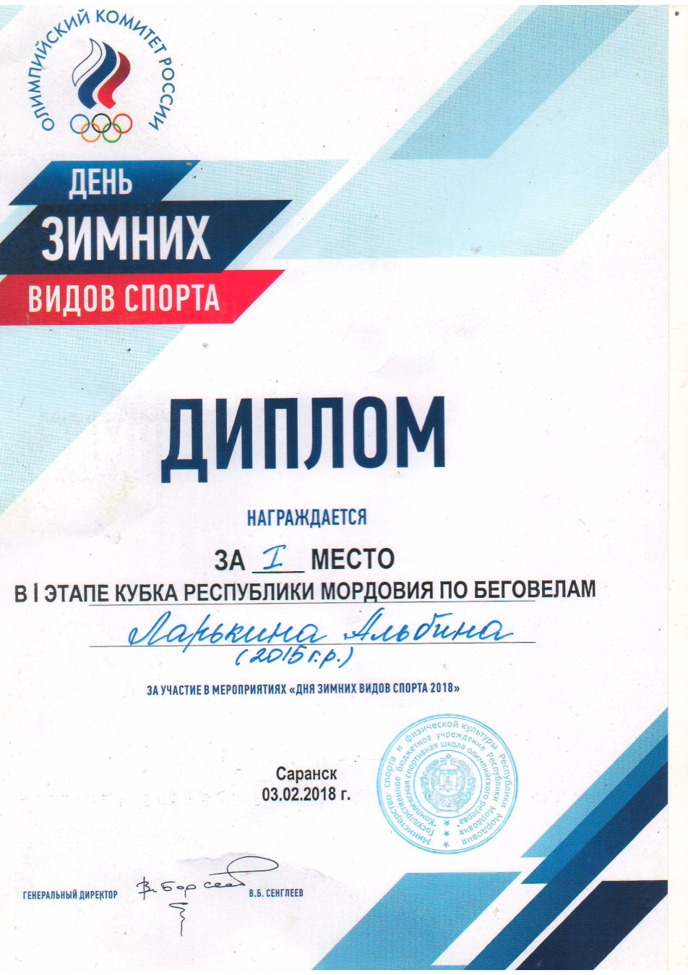


Slide 12
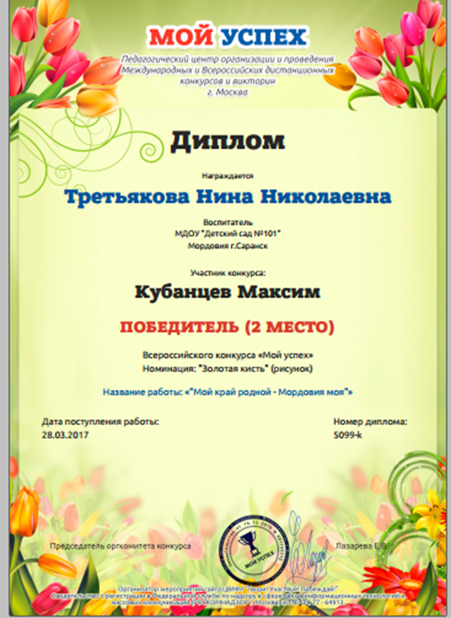
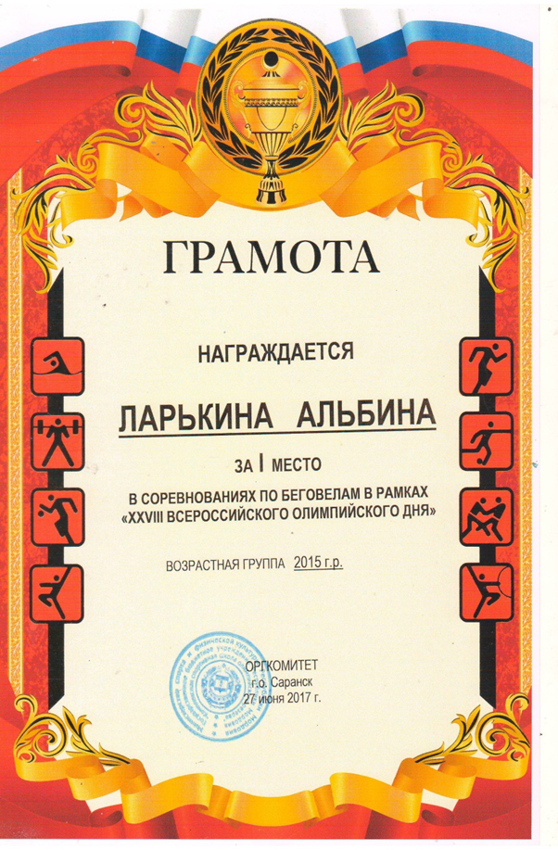

Slide 13
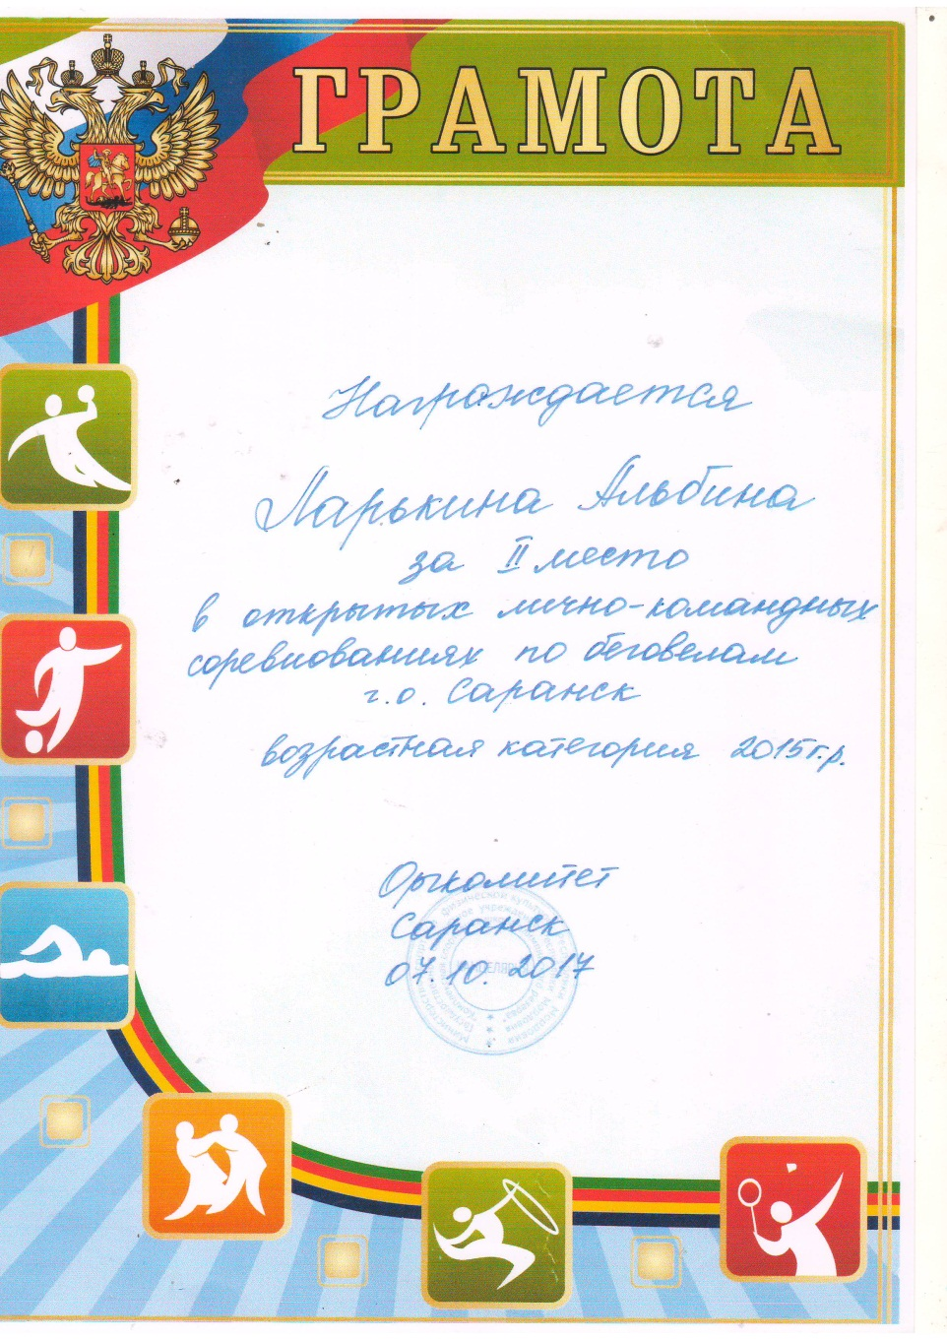
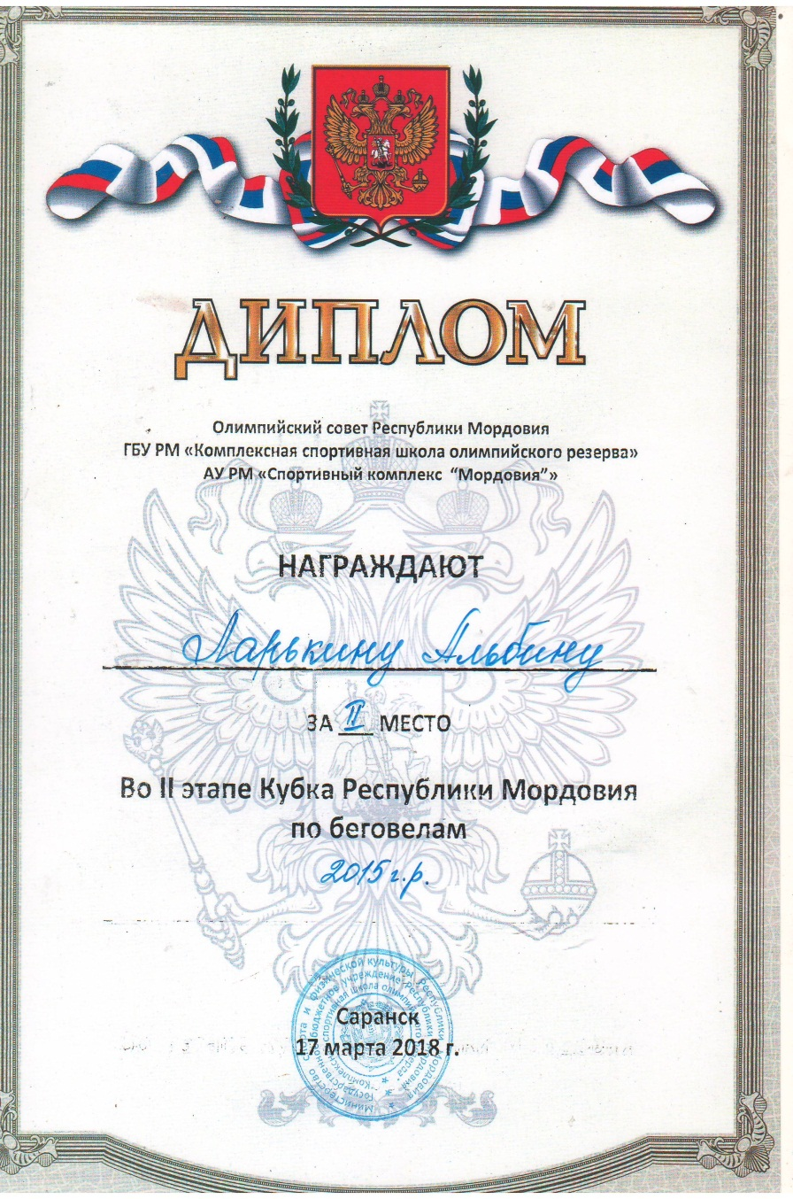

Slide 14
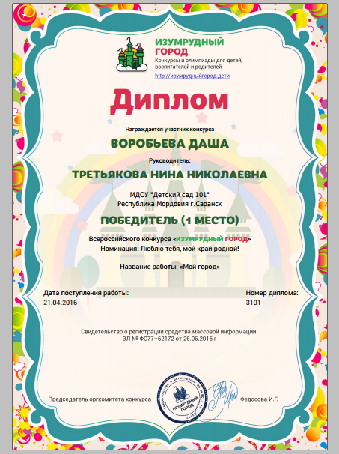
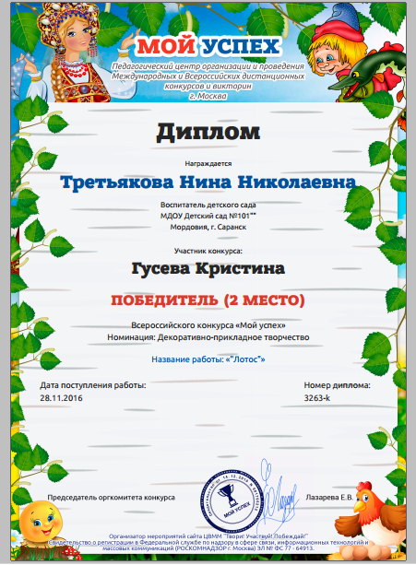

Slide 15
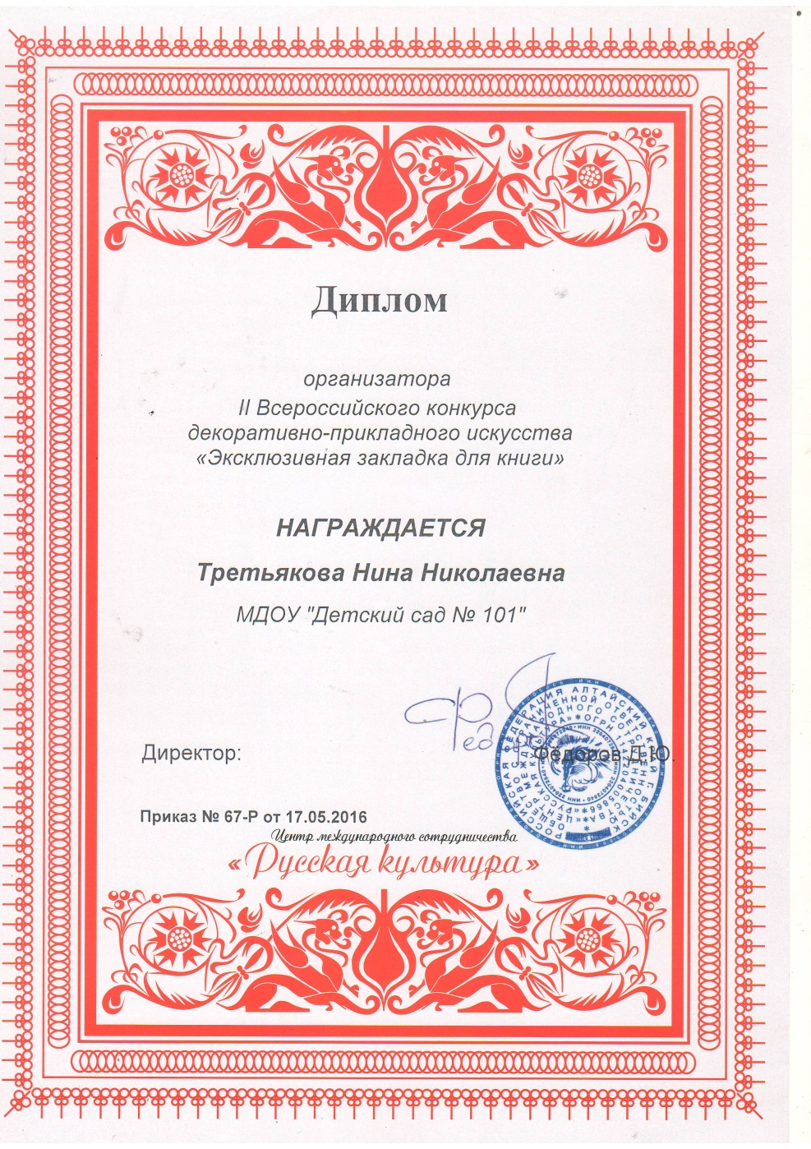
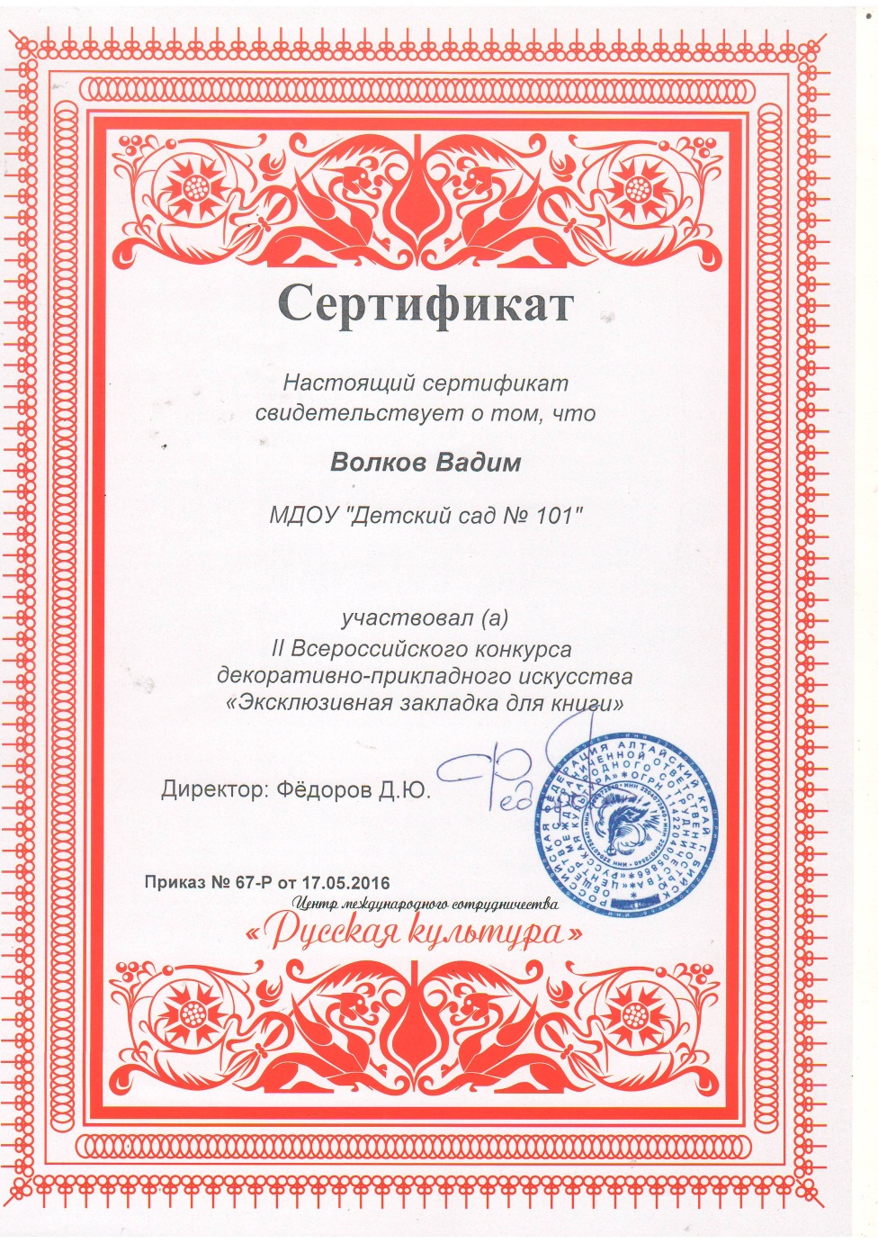

Slide 16



Slide 17
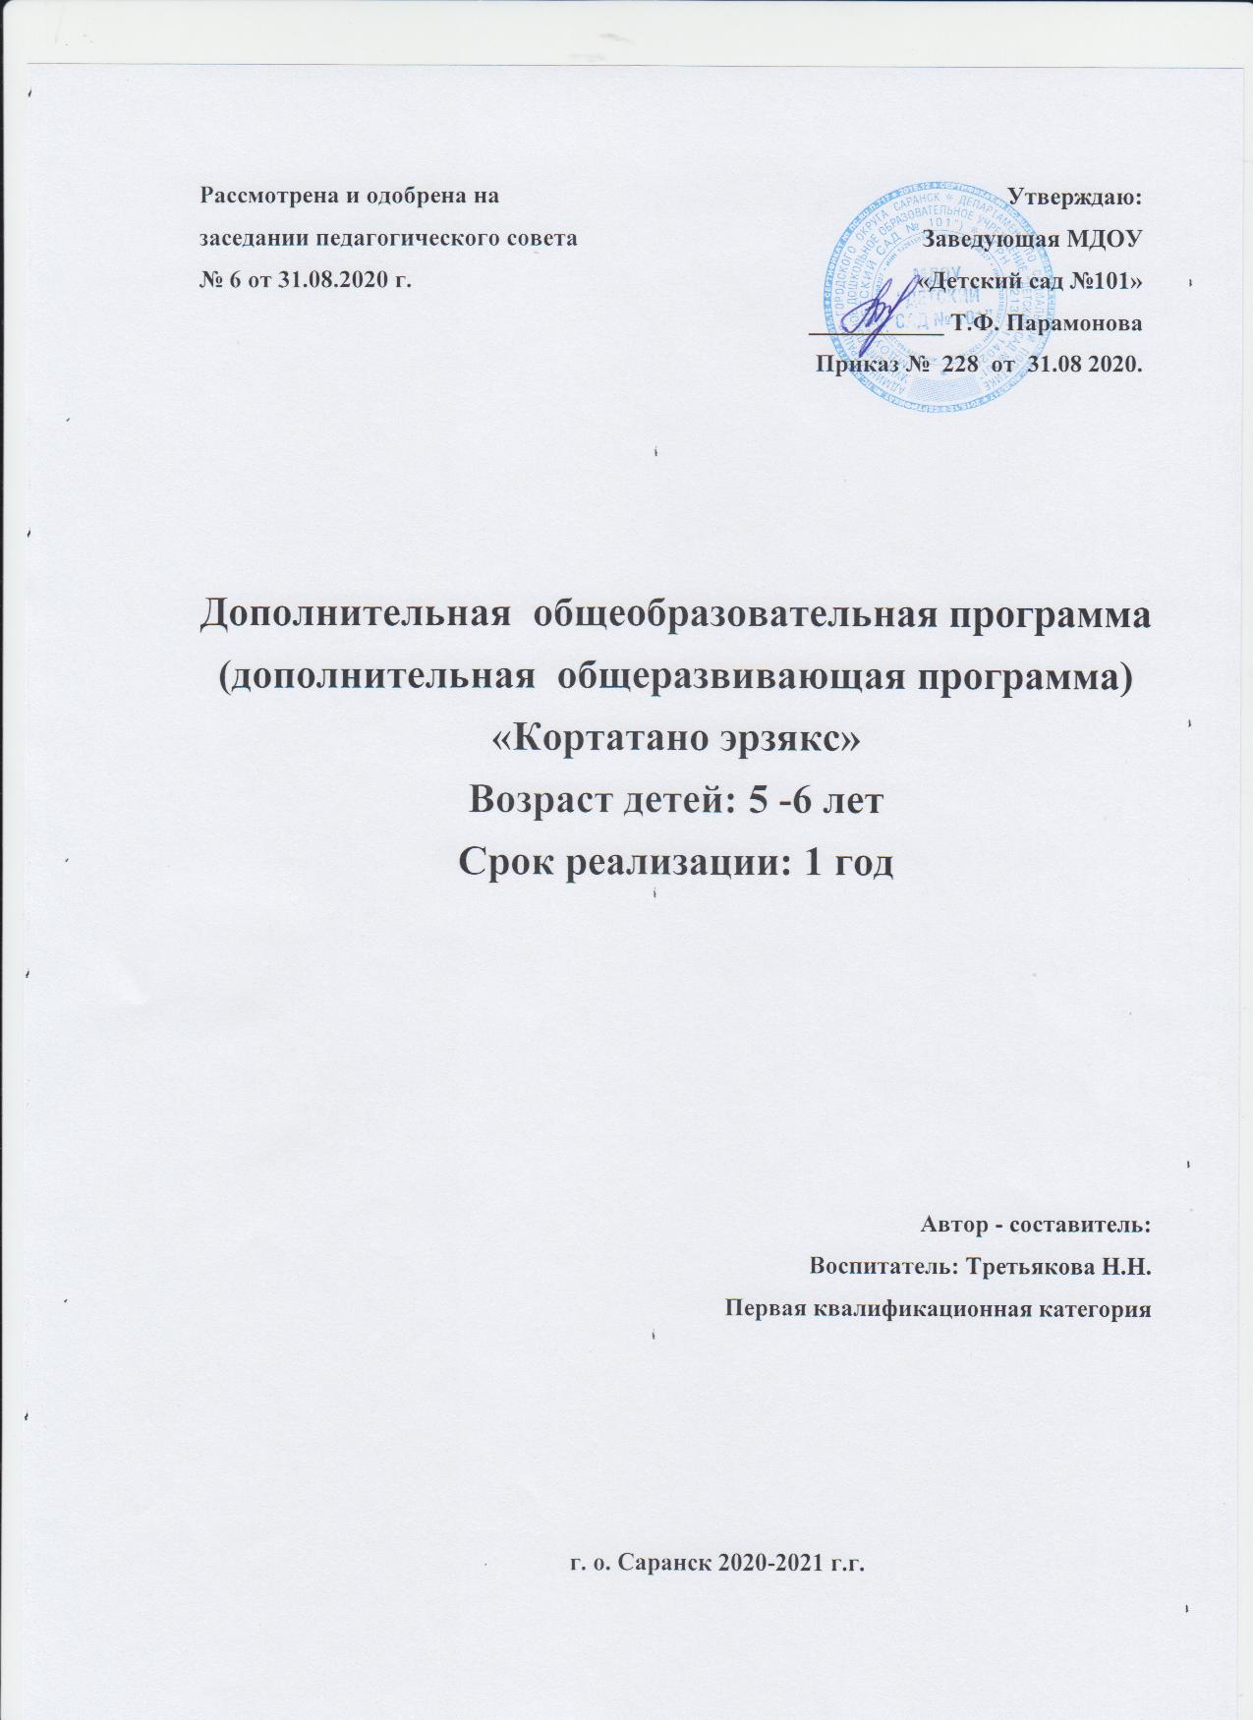
5.Наличие авторских программ, методических пособий.

Slide 18
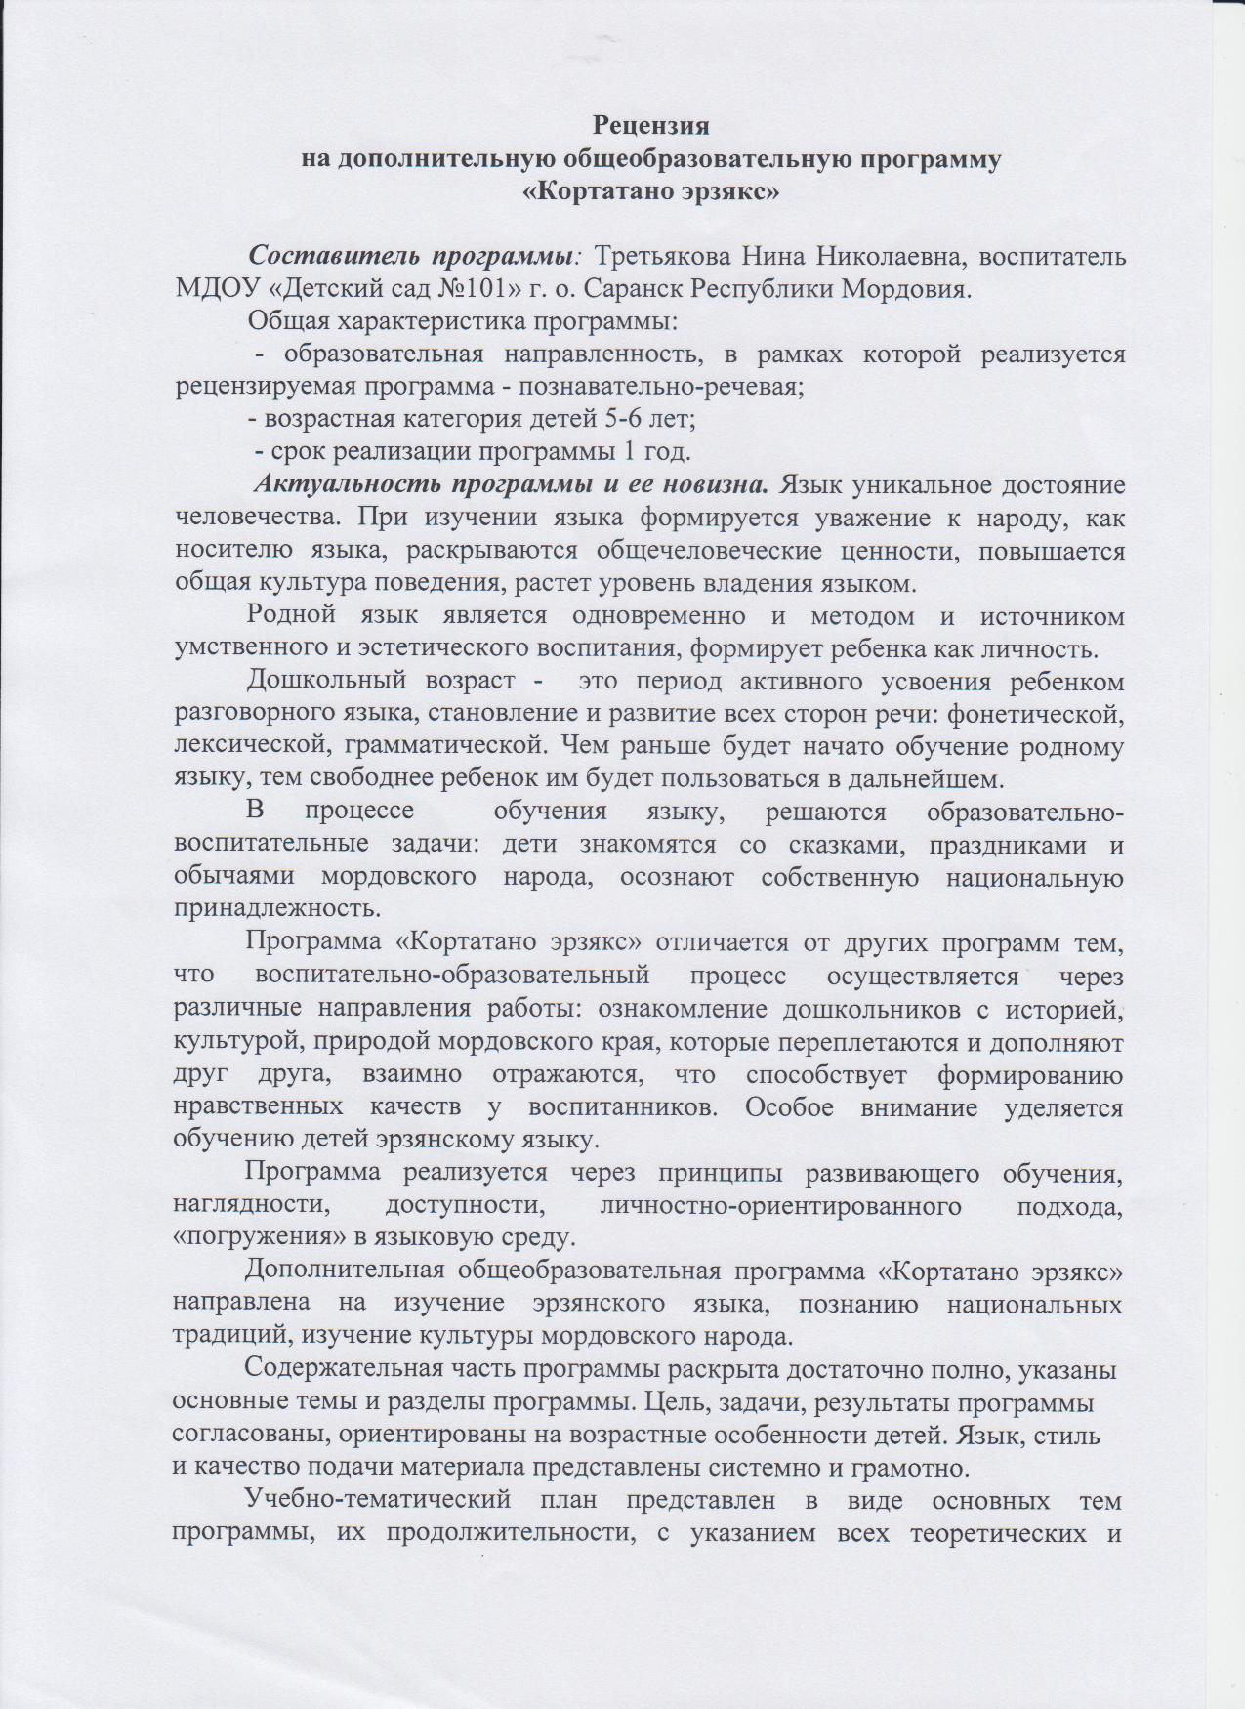
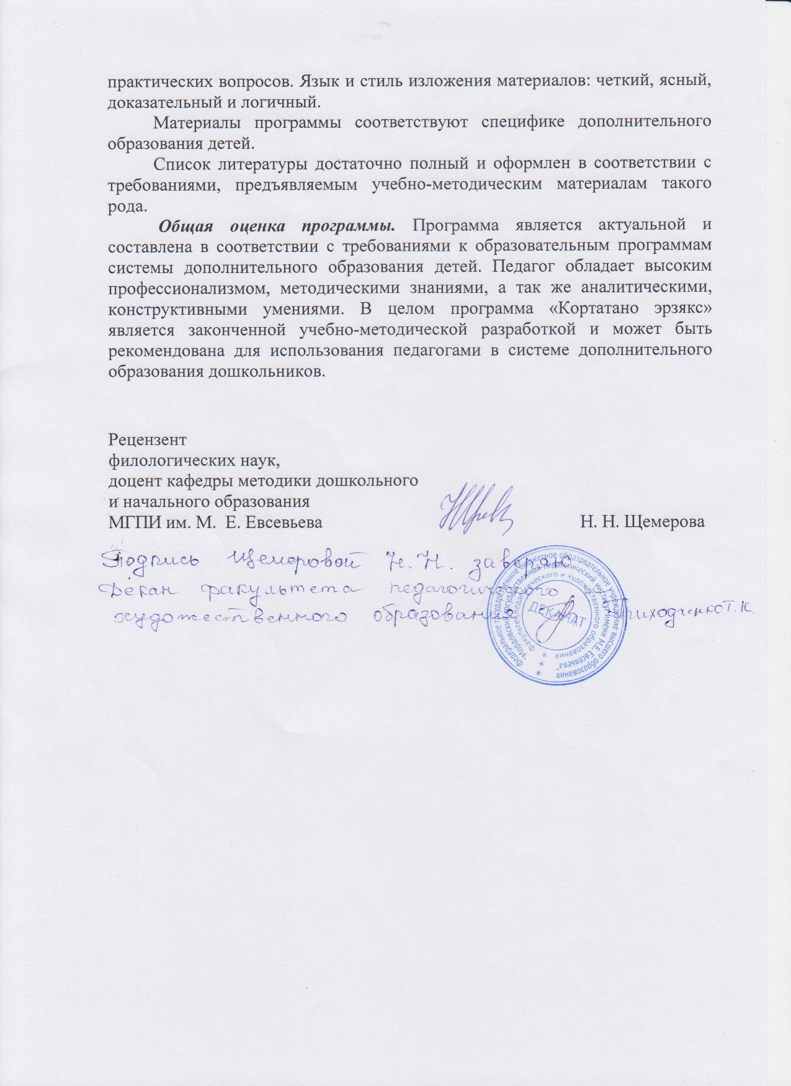

Slide 19
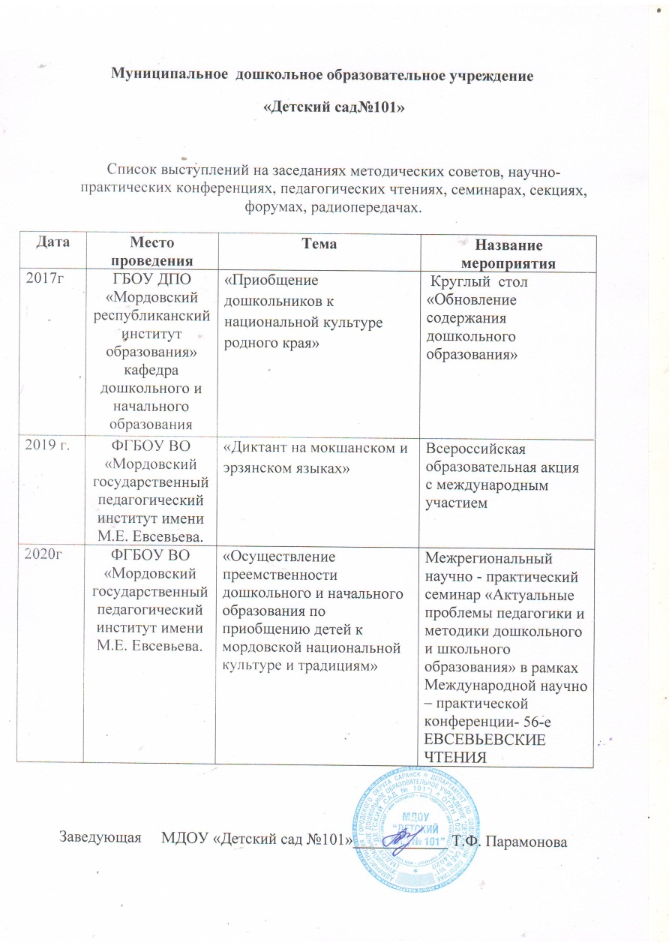
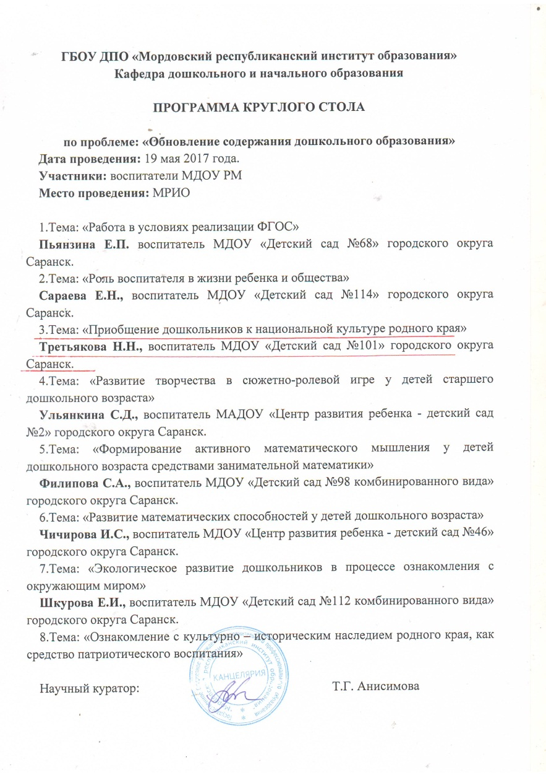
6. Выступление на заседаниях методических советов, научно-практических конференциях, педагогических чтениях , семинарах , секциях , форумах, радиопередачах(очно).

Slide 20
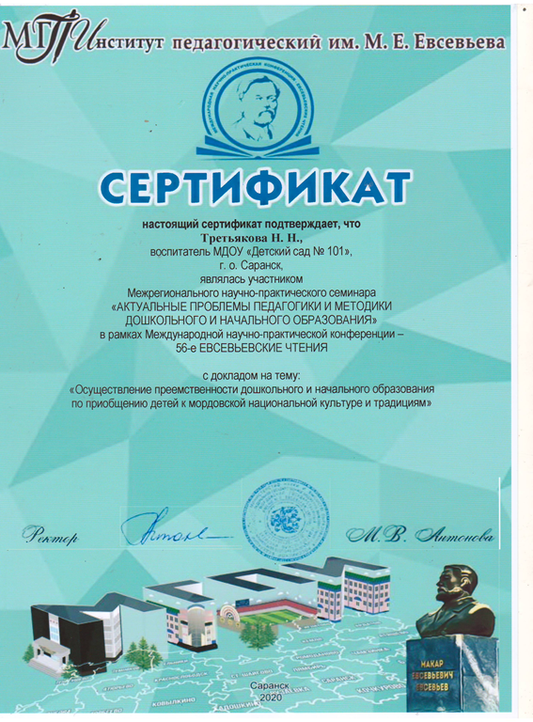
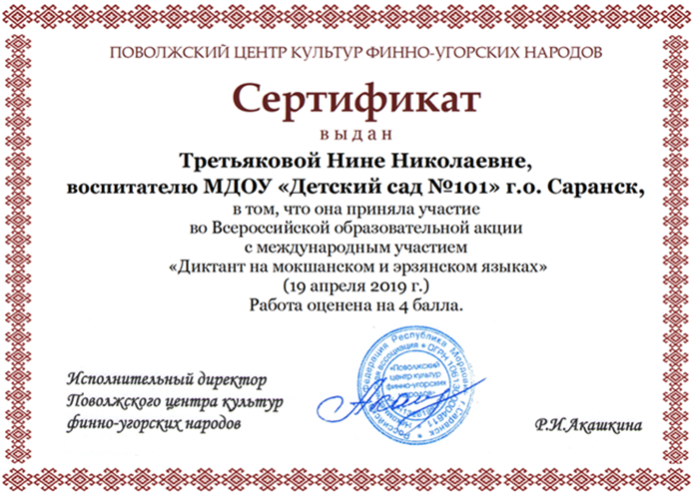

Slide 21
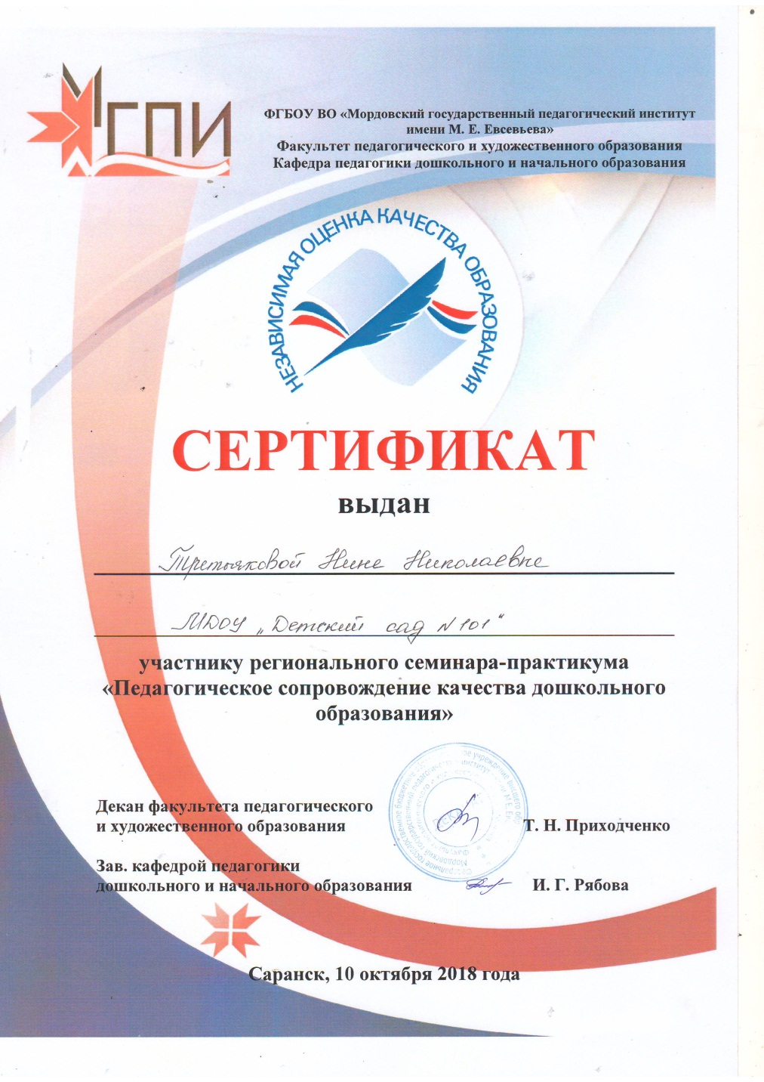
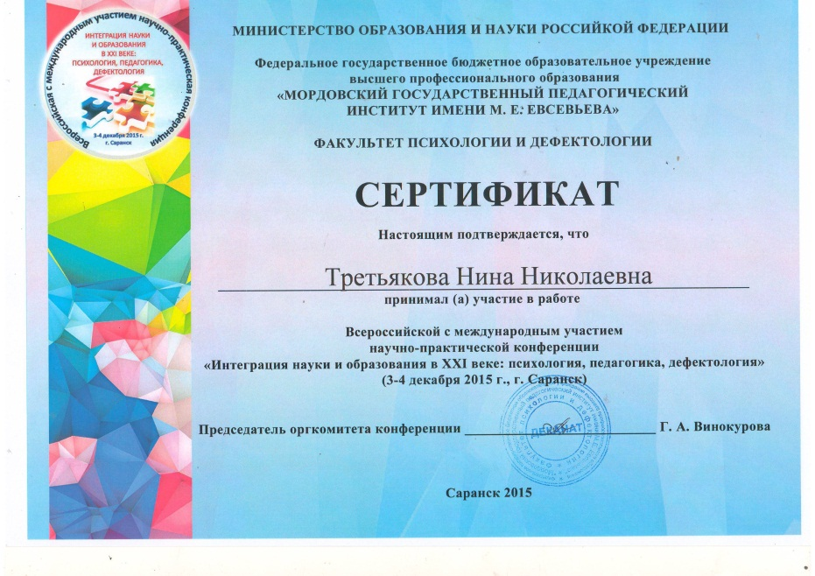

Slide 22
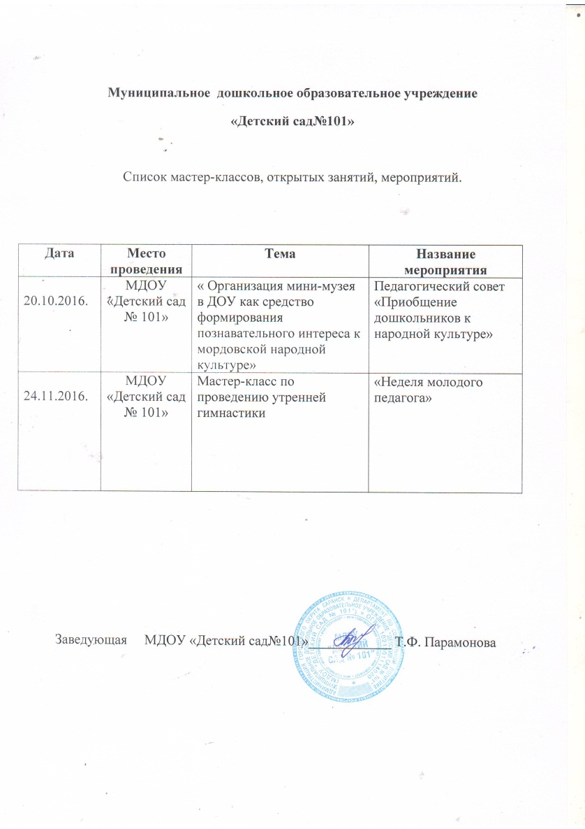
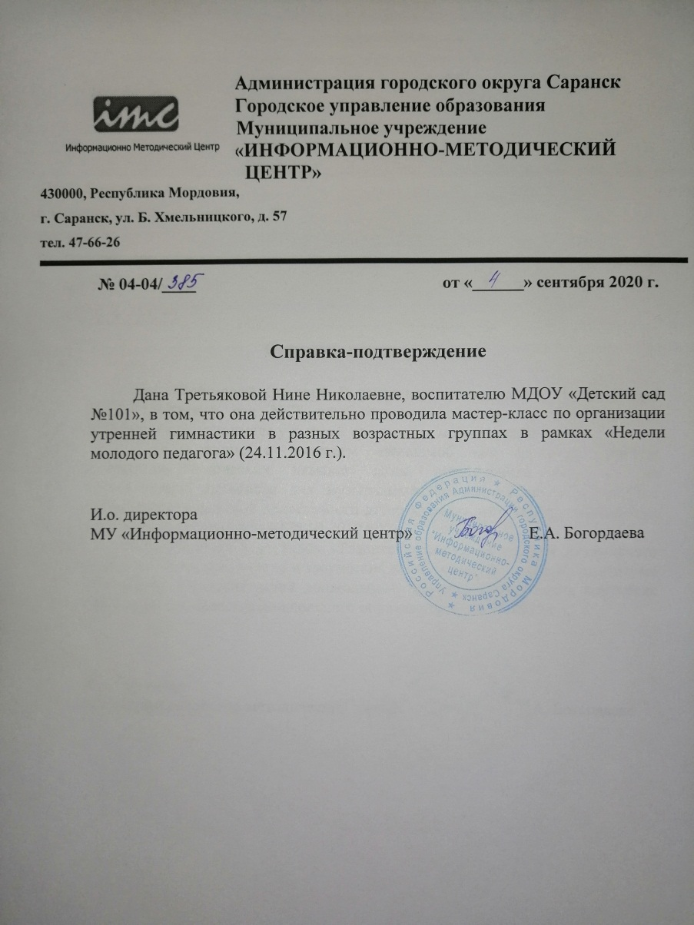
7.Проведение открытых занятий , мастер-классов , мероприятий.

Slide 23
8 . Экспертная деятельность

Slide 24
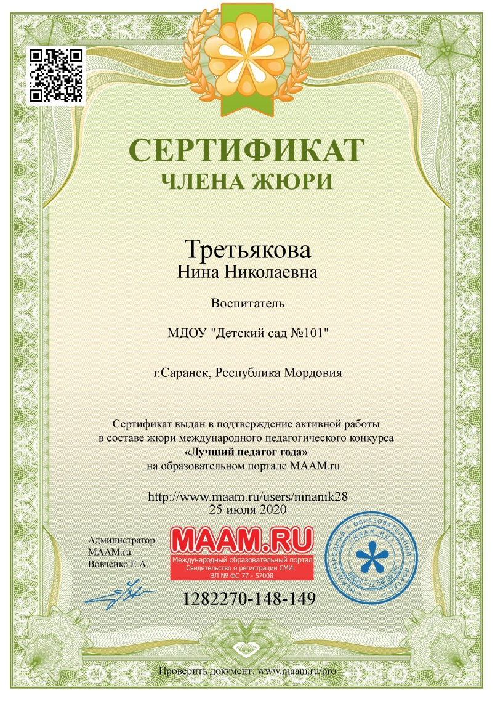
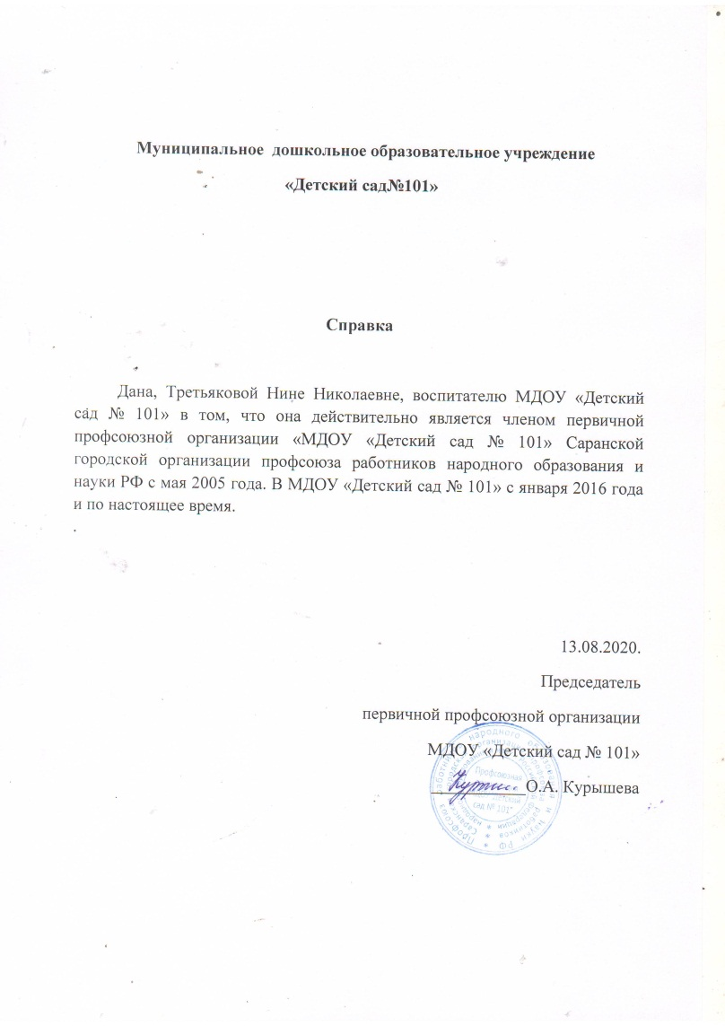
9.Общественно-педагогическая активность педагога : участие в комиссиях , педагогических сообществах в жюри конкурсов.

Slide 25
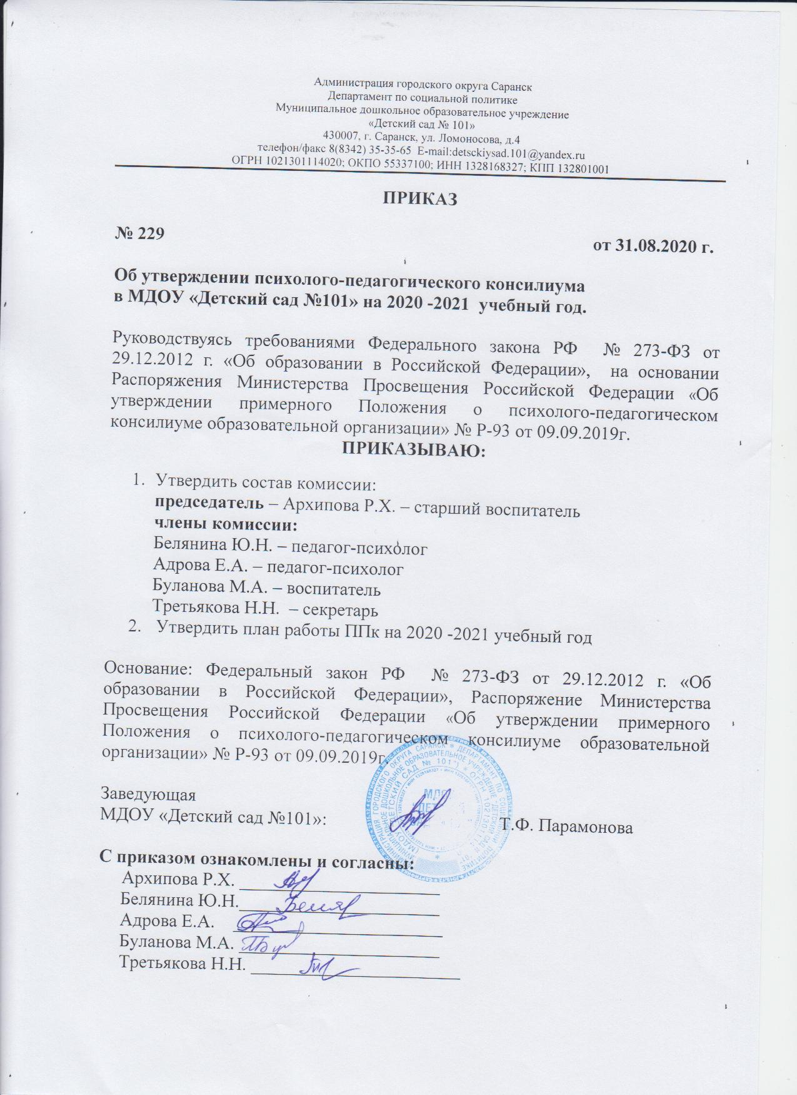

Slide 26
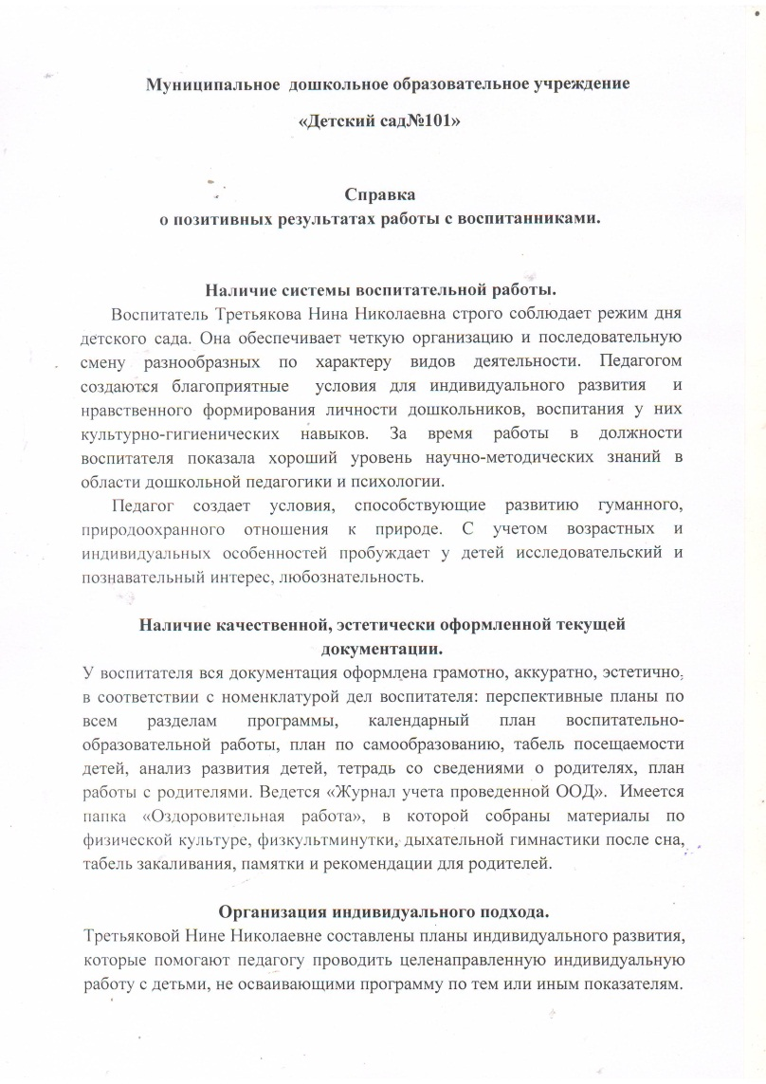
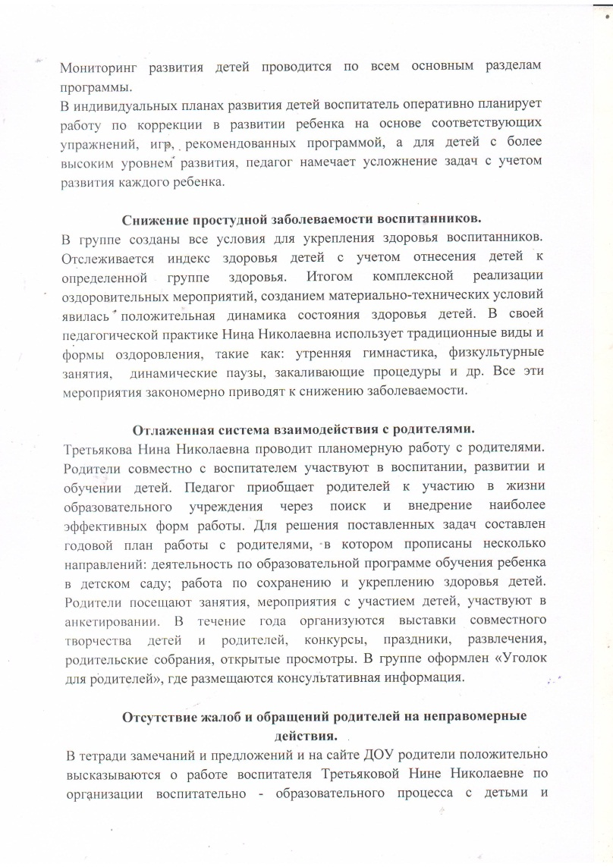
10.Позитивные результаты работы с воспитанниками:

Slide 27
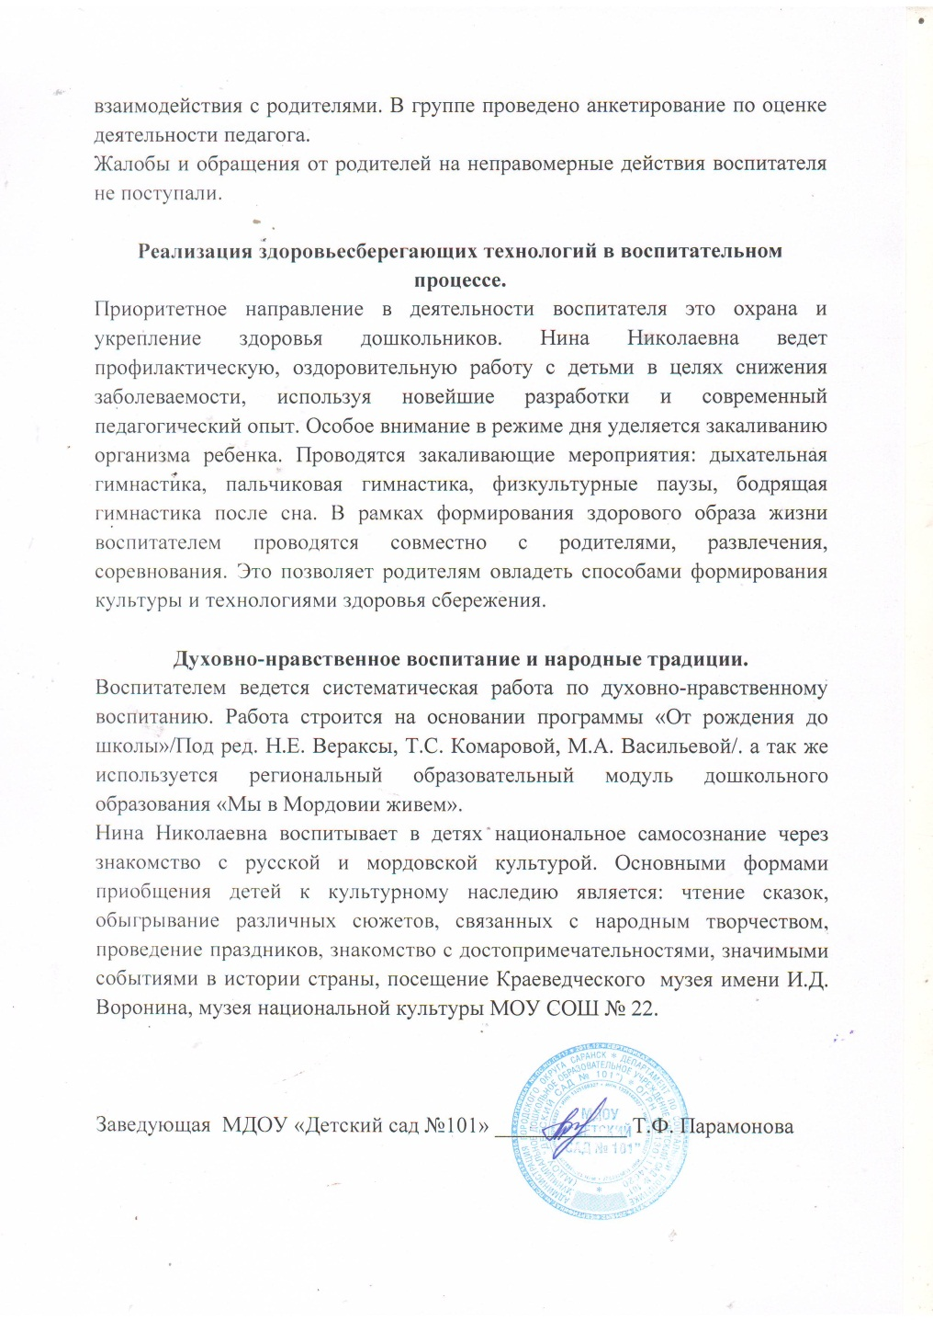

Slide 28
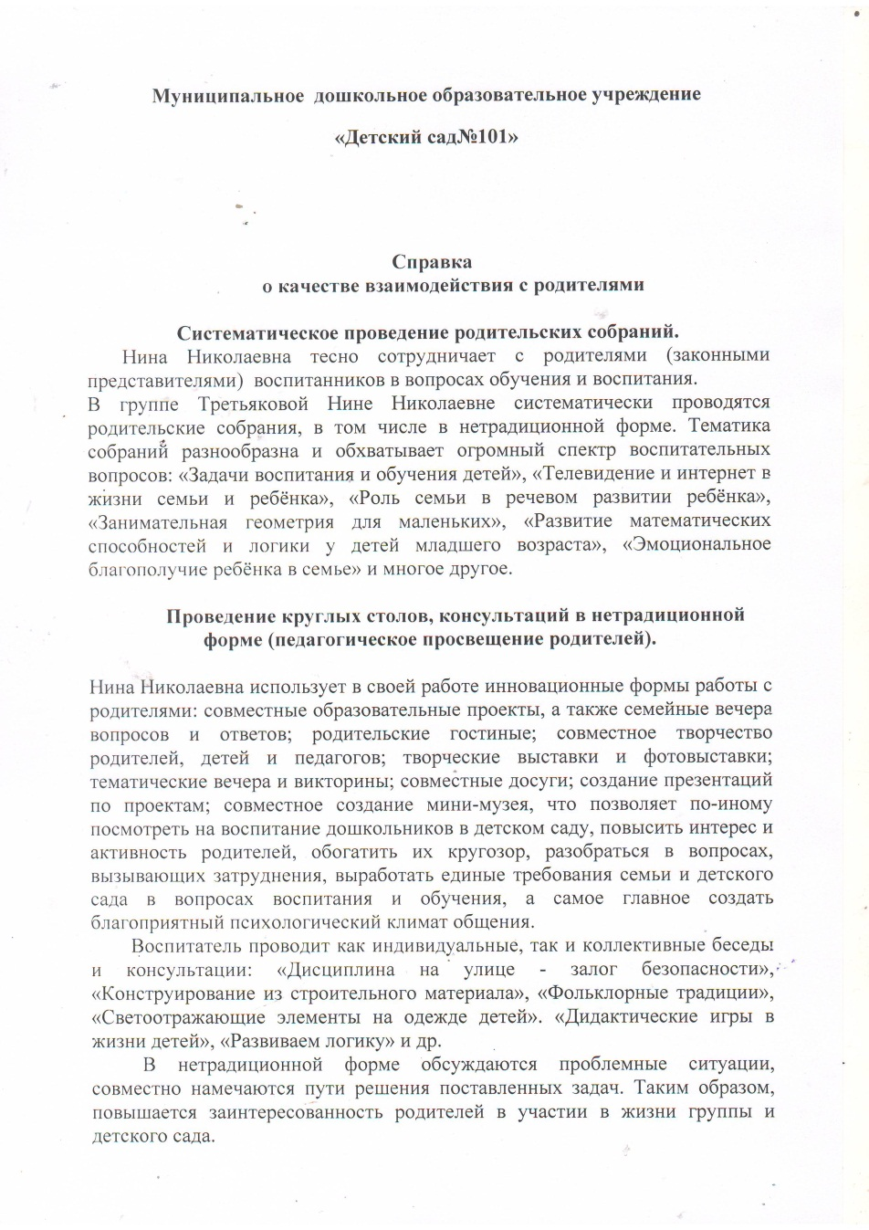
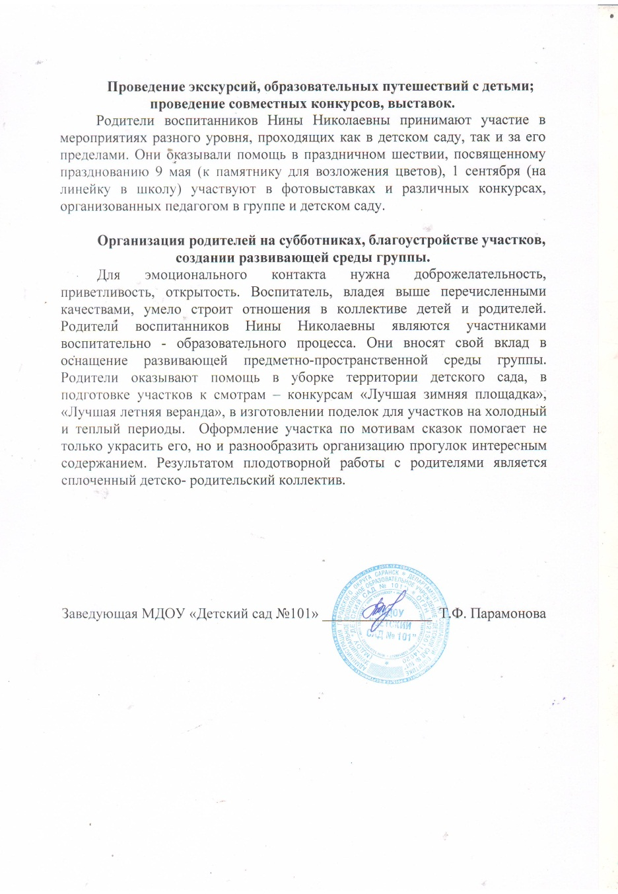
11. Качество взаимодействия с родителями

Slide 29
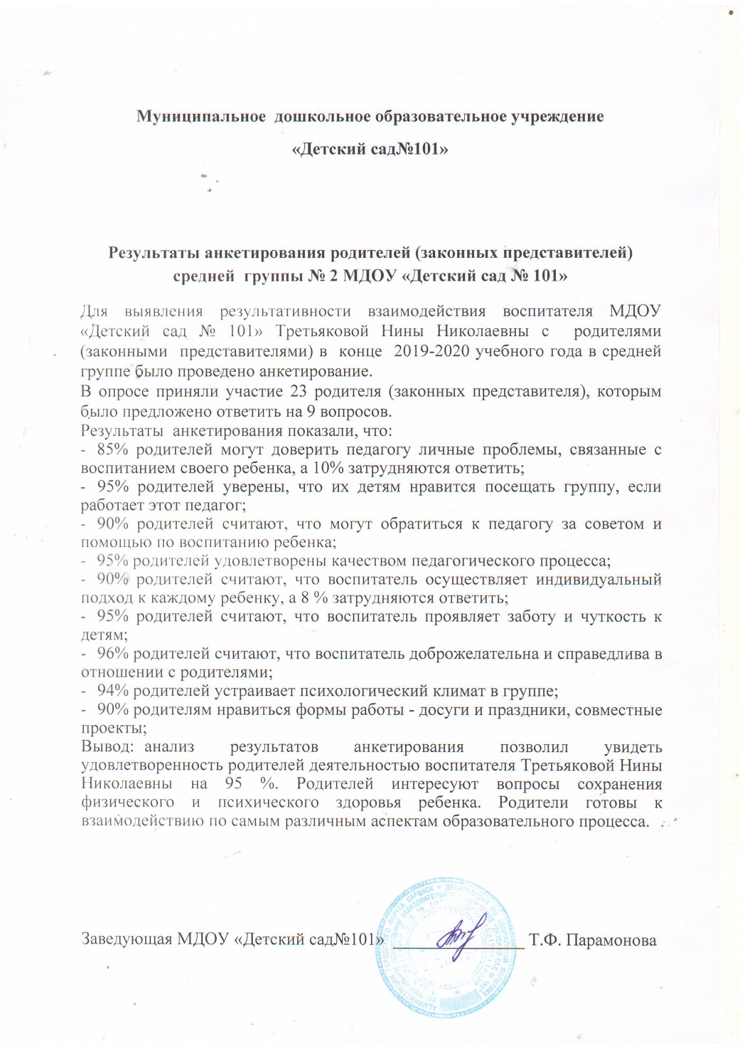

Slide 30
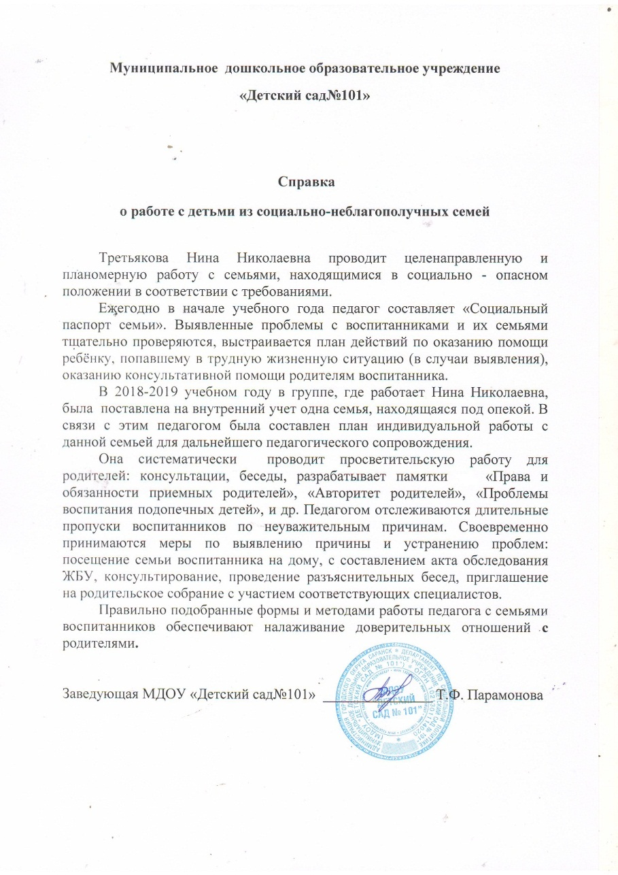
12. Работа с детьми из социально-неблагополучных семей

Slide 31
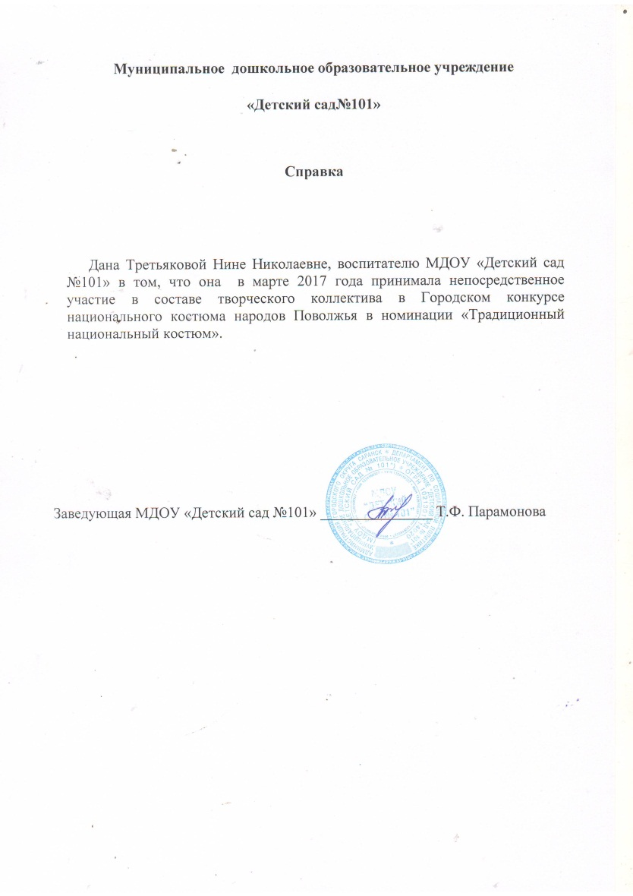
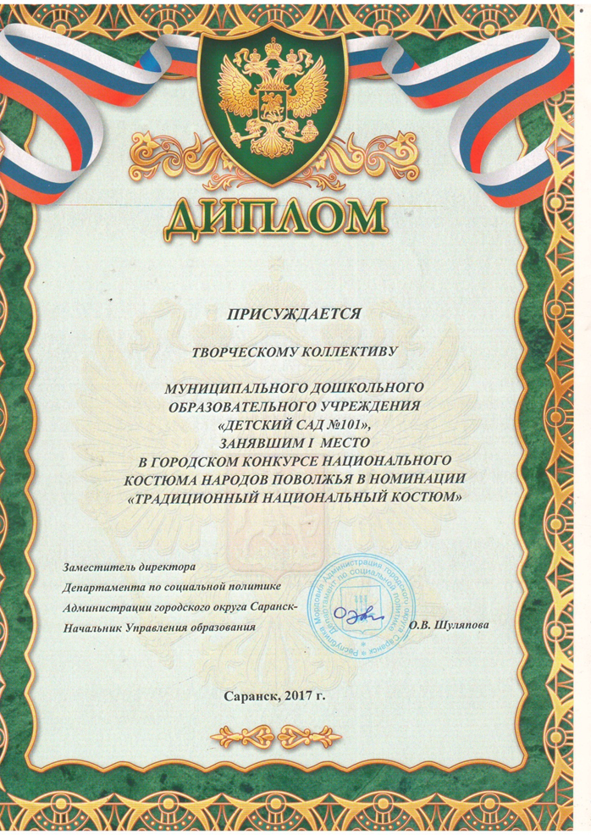
13.Участие педагога в профессиональных конкурсах.

Slide 32
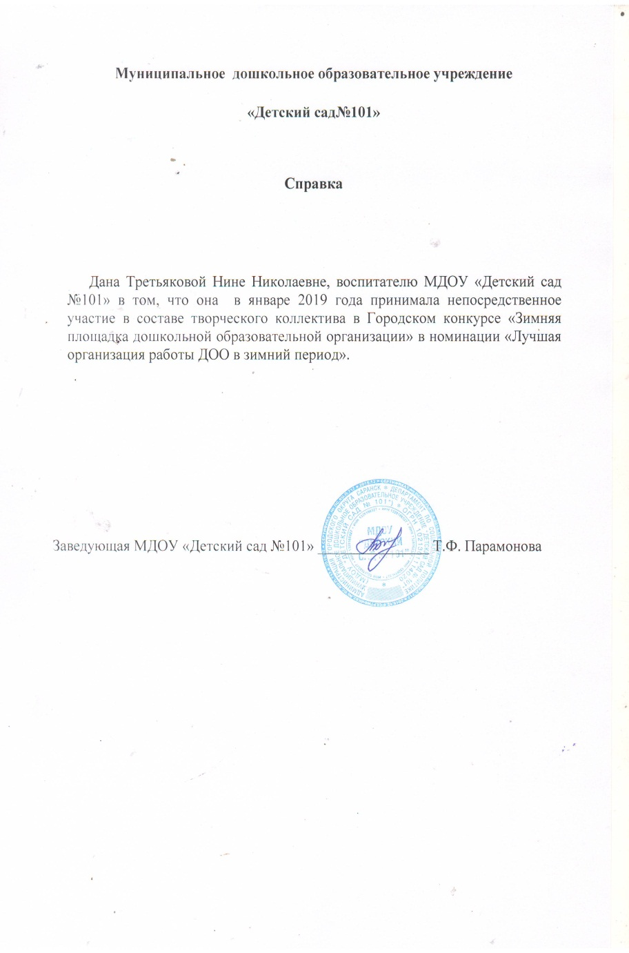
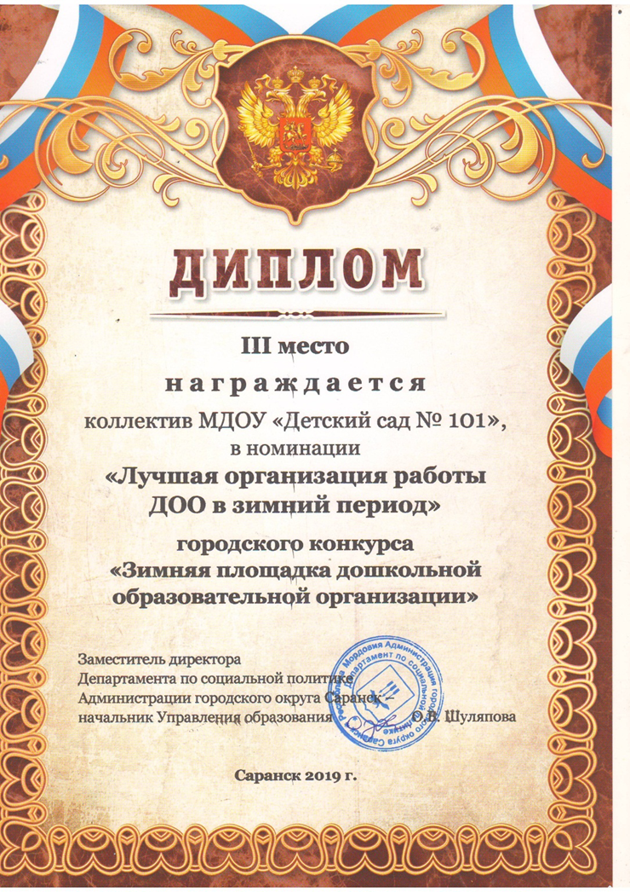

Slide 33
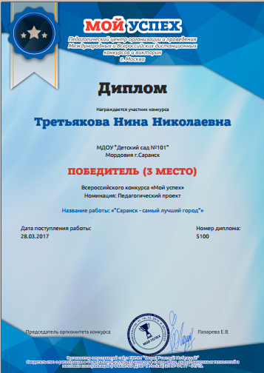
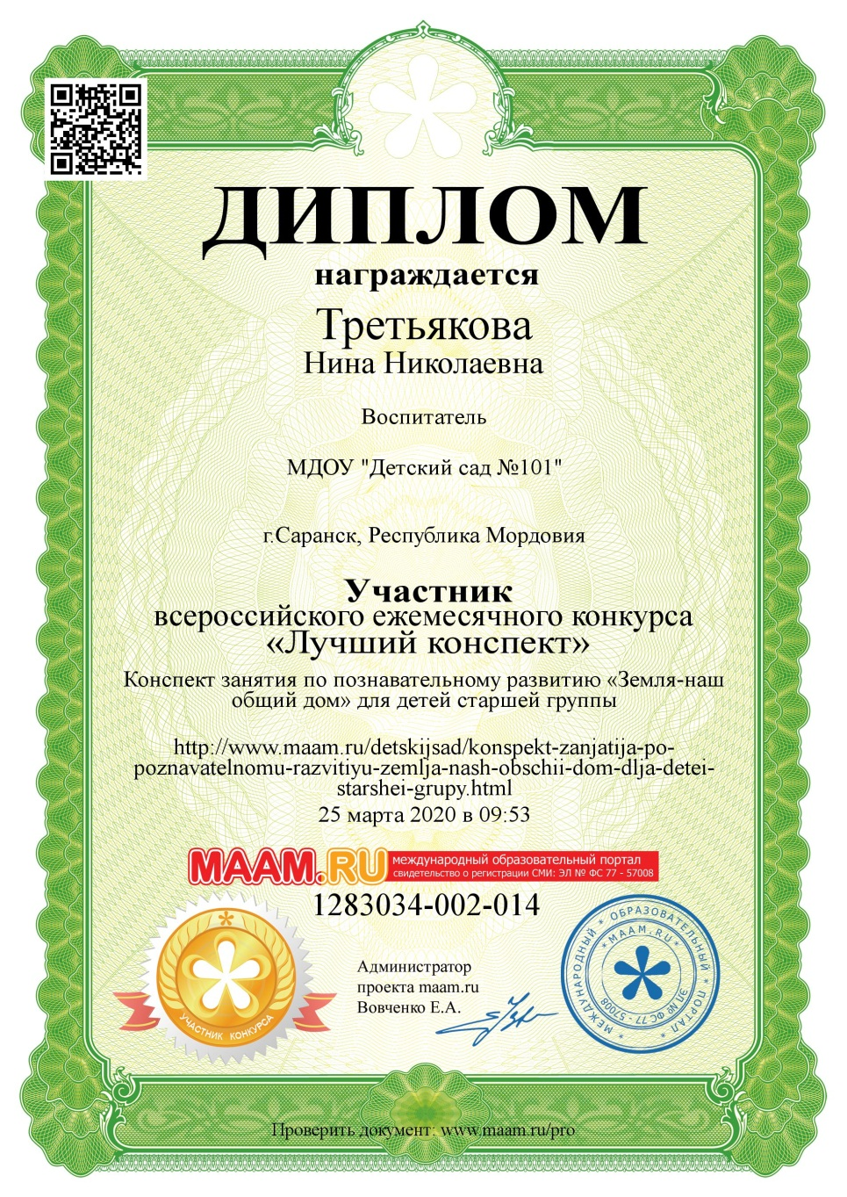

Slide 34


14. Награды и поощрения.

